Slide 1
Formatação de trabalhos acadêmicos no Word

Slide 2
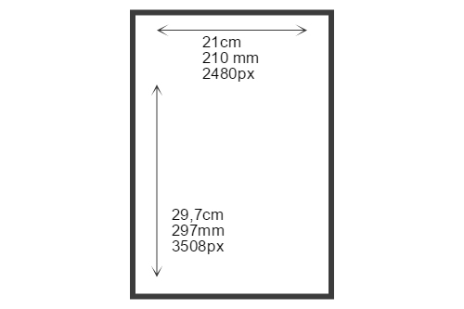
ABNT NBR 14724
Os textos devem ser digitados ou datilografados em cor preta, podendo utilizar outras cores somente para as ilustrações. Se impresso, utilizar papel branco ou recicla do, no formato A4 (21 cm × 29,7 cm).

Slide 3
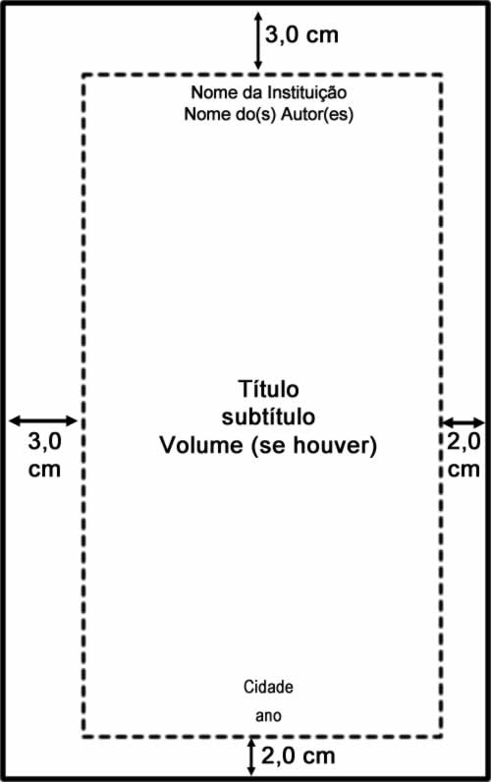
ABNT NBR 14724
As margens devem ser: para o anverso, esquerda e superior de 3 cm e direita e inferior de 2 cm; para o verso, direita e superior de 3 cm e esquerda e inferior de 2 cm.

Slide 4
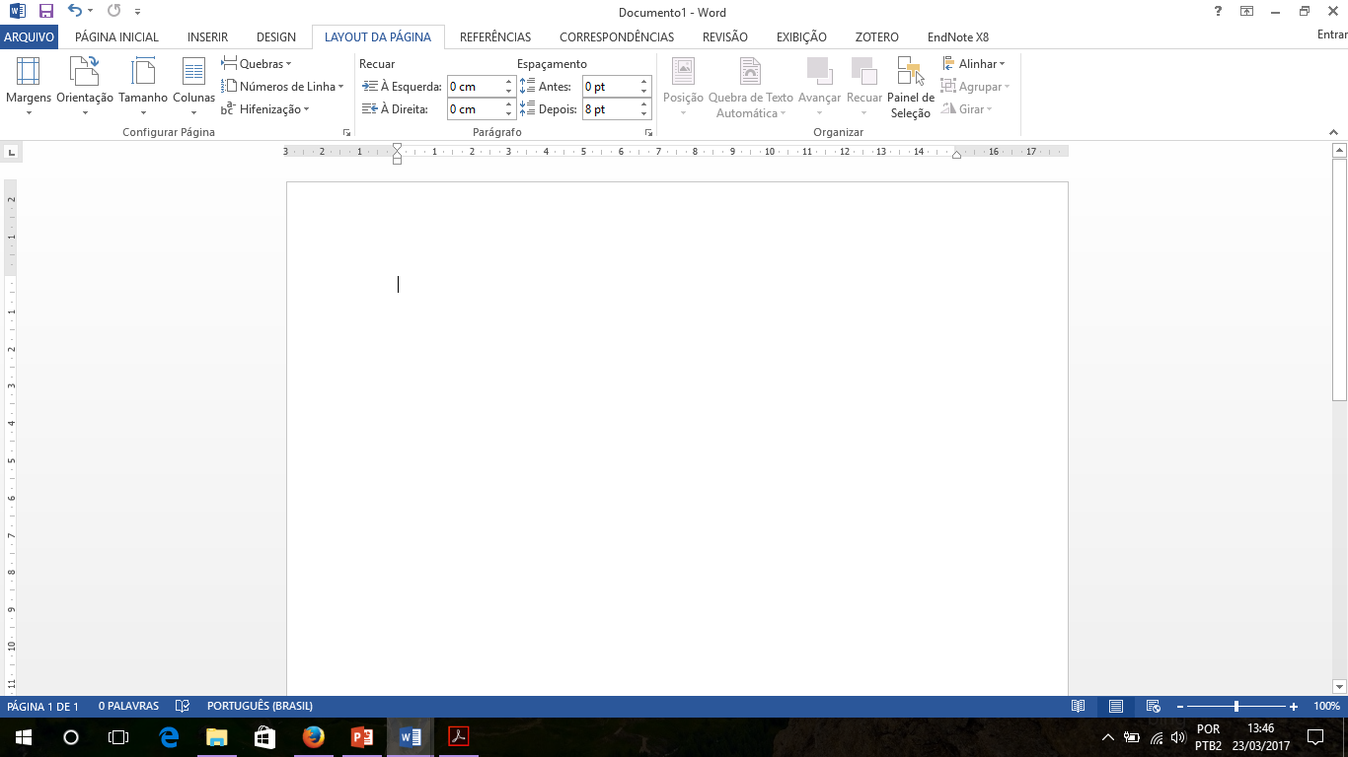
Formatando o Word

Slide 5
Clique na aba layout da página, e depois clique em margens, e depois margens personalizadas como mostra a figura a seguir:
1º
2º
3º

Slide 6
A seguinte janela será aberta. Coloque as margens especificadas, conforme demostra a figura e, escolha a orientação retrato.

Slide 7
Na mesma janela click na aba papel e escolha o tamanho do papel, A4 (21 cm × 29,7 cm).
1º
2º
Click em OK
3º

Slide 8
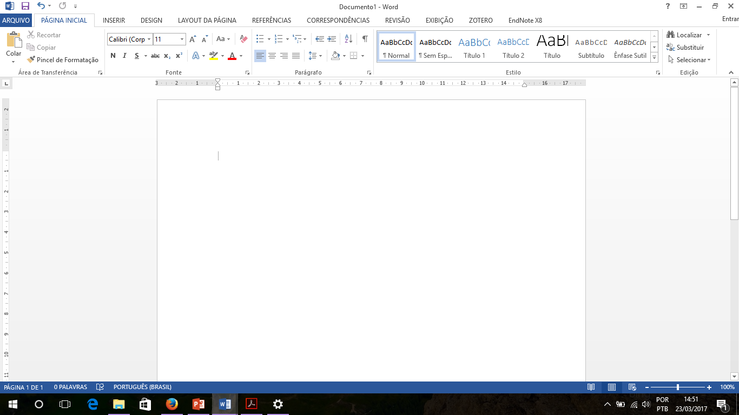
Iniciando a digitação de um trabalho acadêmico: O próximo passo é a escolha da fonte e espaçamento entre linhas. para tanto clique na aba página inicial.
1º
2º
A fonte deve ser Times new Roman ou Arial, tamanho 12.

Slide 9
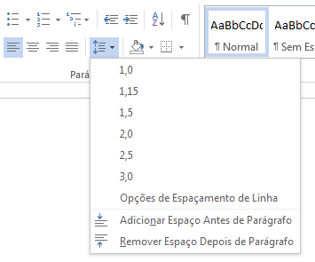
Para formatar o espaçamento clique no botão espaçamento entre linhas.
1º

Slide 10
A seguinte janela será aberta. Espaçamento entre linhas é de 1,5 para todo corpo do texto
1º
Não devem ter espaços antes e depois do parágrafo. Caso tiver, clique em REMOVER ESPAÇO DEPOIS DE PARÁGRAFO ou REMOVER ESPAÇO ANTES DE PARÁGRAFO.

Slide 11
Citações de mais de três linhas, notas de rodapé, referências, legendas das ilustrações e das tabelas, devem ser digitados ou datilografados em espaço simples.
1º

Slide 12
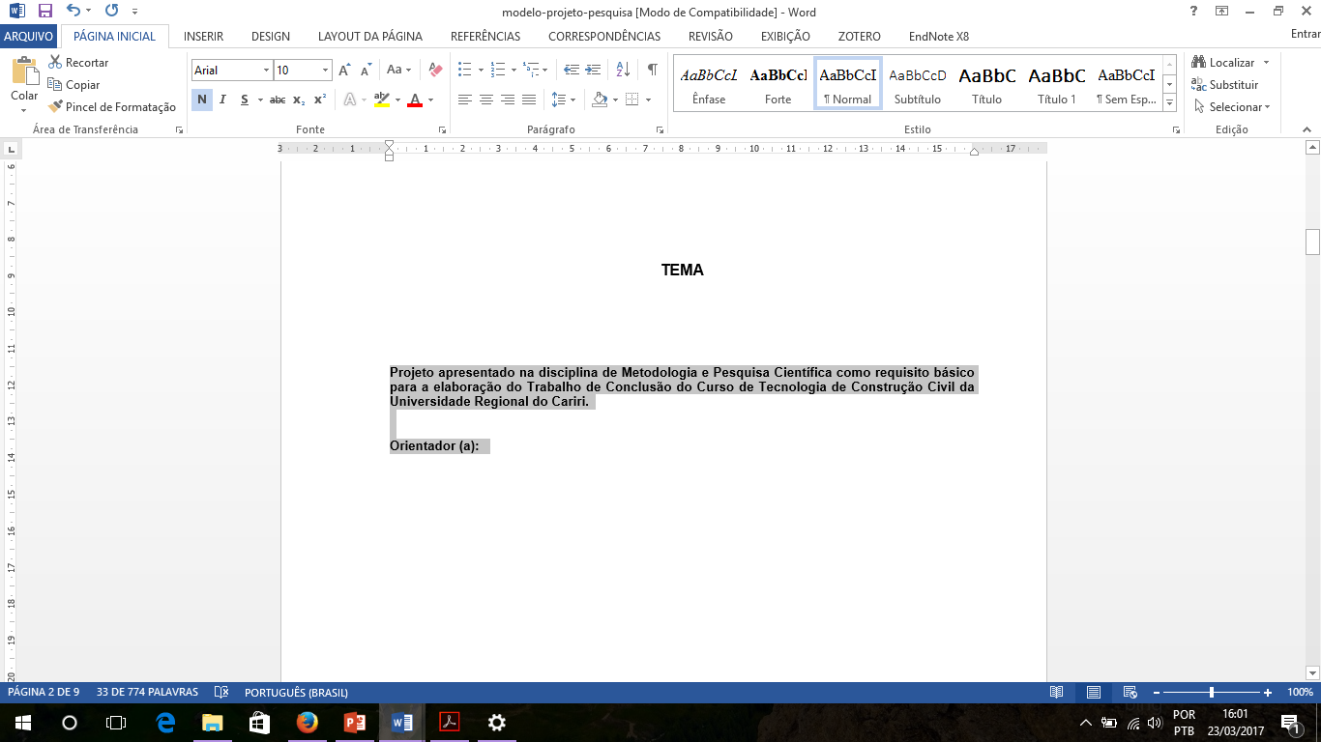
Citações com mais de três linhas devem ser destacadas do texto com um recuo de 4 cm, para isso siga os passos a seguir.
Selecione o texto
1º

Slide 13
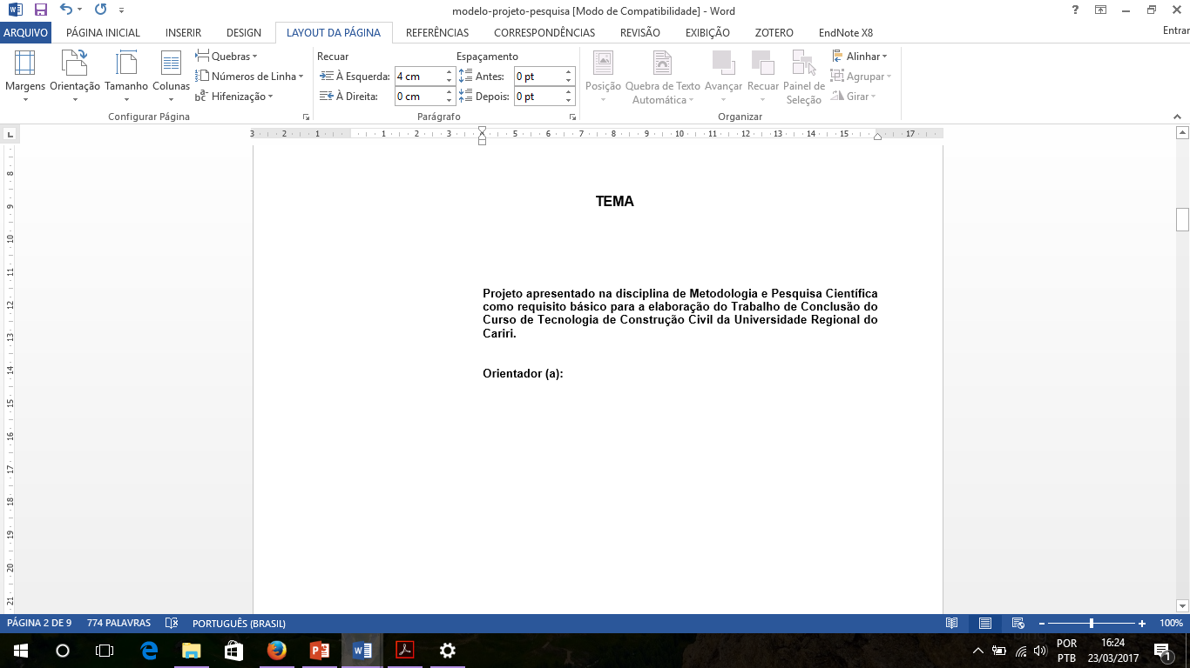
Clique na aba layout da página, no grupo parágrafo , e depois edite recuar á esquerda como mostra a figura a seguir:
1º
2º

Slide 14
Inserindo numero de página
Nos trabalhos acadêmicos, da capa ao sumário não se pagina. Mostraremos agora como inserir o número de páginas a partir de determinada página do trabalho.

Slide 15
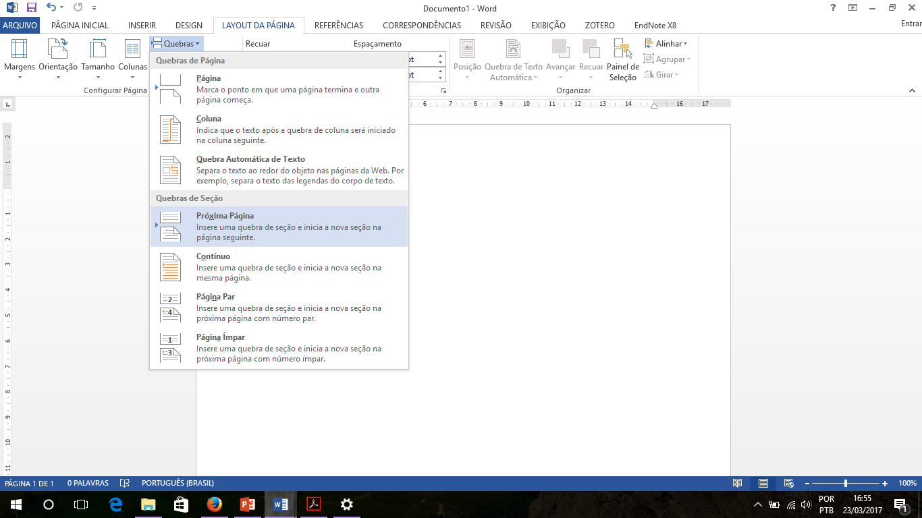
Com o cursor do mouse no final da ultima pagina que não deve ser paginada clique na aba layout da página, clique em quebras e após em próxima página, como mostra a figura a seguir.
1º
2º
3º

Slide 16
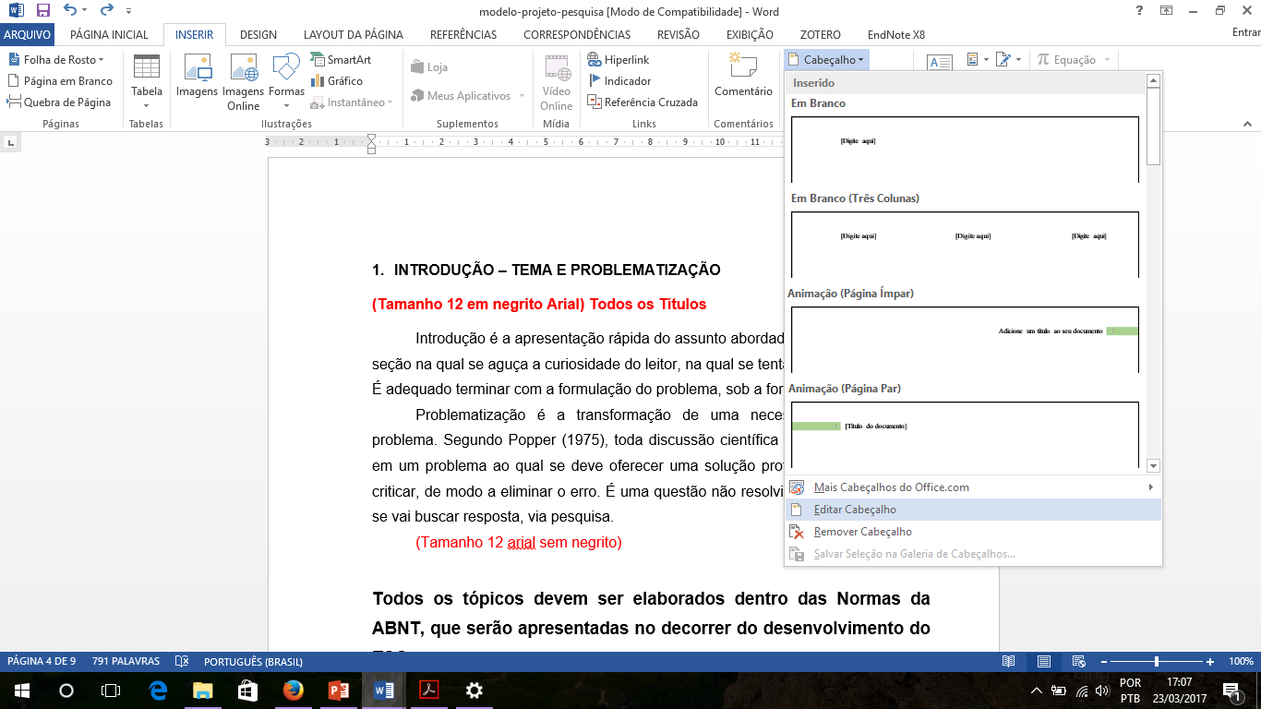
Em seguida clique na aba inserir, depois em cabeçalho, depois em editar cabeçalho, como mostra a figura:
1º
2º
3º

Slide 17
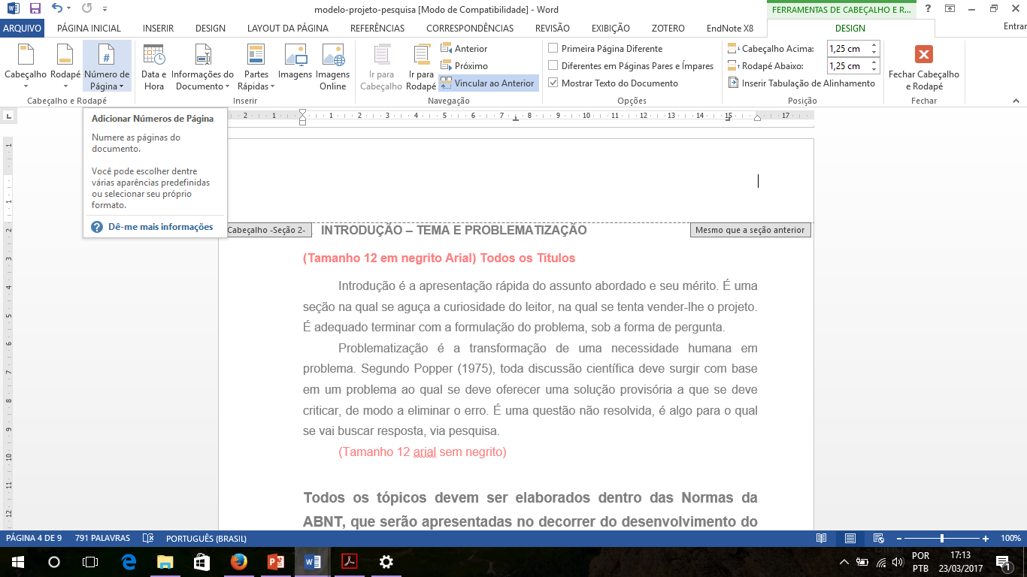
Aparecerá uma área para formatar o cabeçalho. Desmarque a opção vincular ao anterior. Logo após clique em número de página.
2º
1º

Slide 18
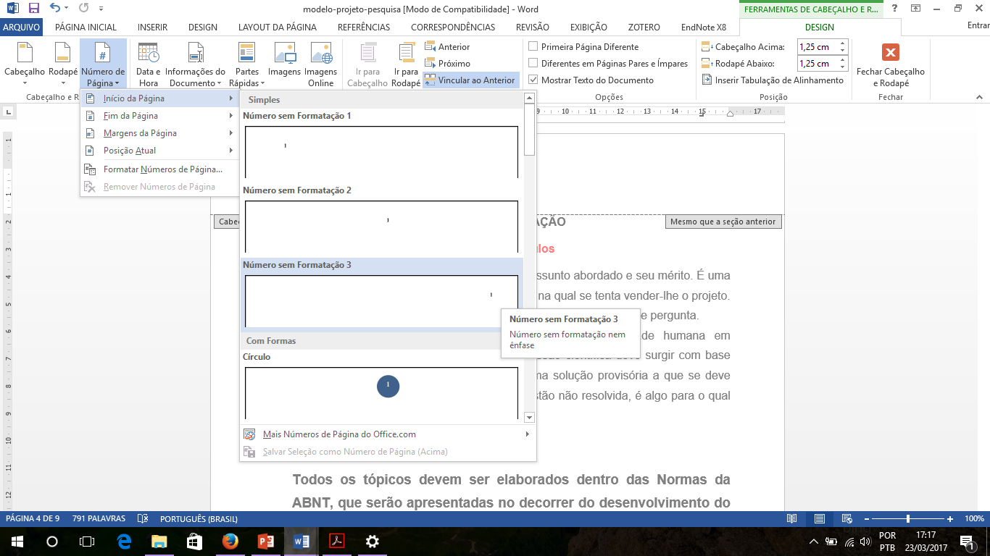
Após clique em número de página, clique em início da página, e escolha a opção conforme a figura, e insira o número de página.
1º
2º

Slide 19
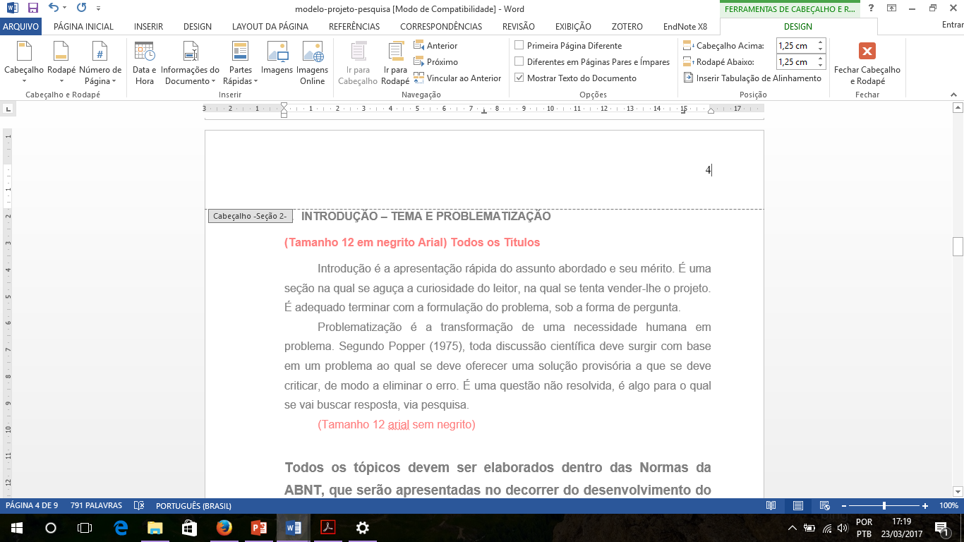
Depois e só editar número de página.
1º

Slide 20
Segundo as normas da ABNT a numeração deve ficar a 2 cm da borda superior, ficando o último algarismo a 2 cm da borda direita da folha. Para isso siga os passos a seguir:
1º
Com a edição de cabeçalho ativa, altere o campo indicado para 2 cm

Slide 21
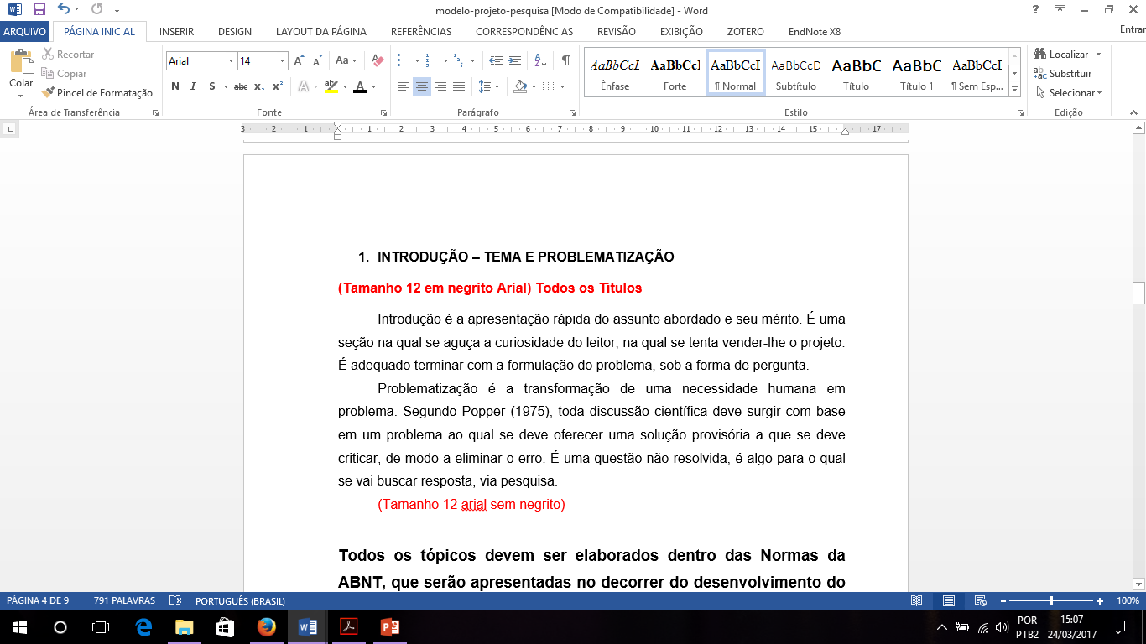
Criando sumário. Primeiro iremos atribuir estilos aos títulos, como mostra a figura:
1º
2º

Slide 22
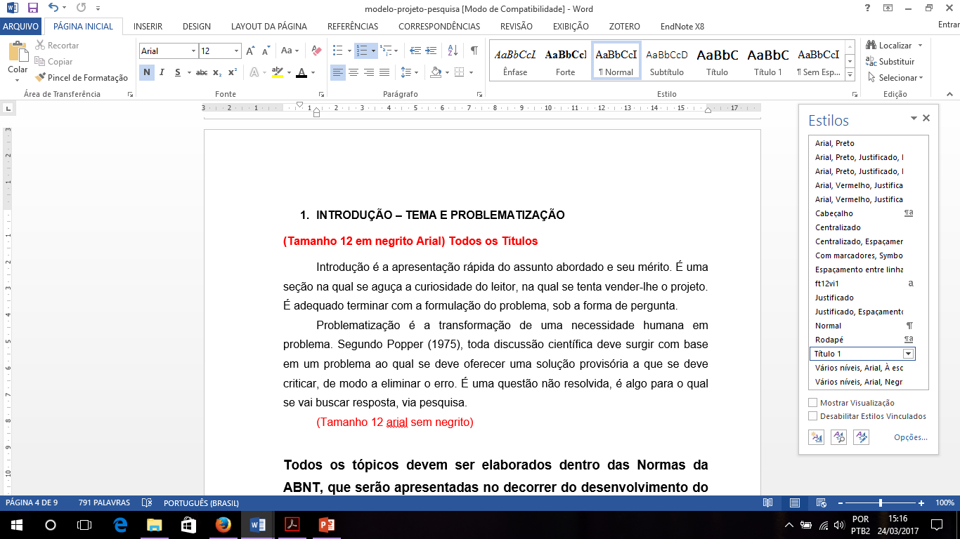
Clique como o botão direito do mouse em Título 1, em seguida em Modificar.
1º
2º

Slide 23
A seguinte janela será aberta. Edite conforme a figura abaixo.
1º
Click em OK
2º

Slide 24
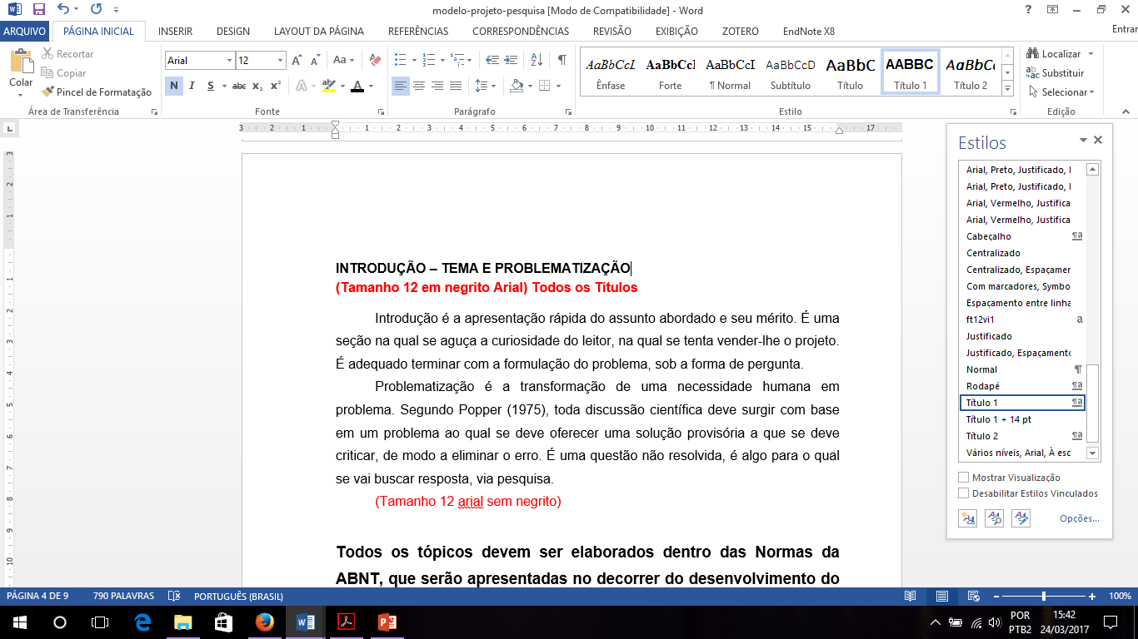
Com o cursor do mouse no início do título, clique em Título 1.
1º
2º

Slide 25
Atribuindo estilos aos subtítulos: Como no Título 1 edite o Titulo 2 conforme a figura abaixo.
1º
Click em OK
2º

Slide 26
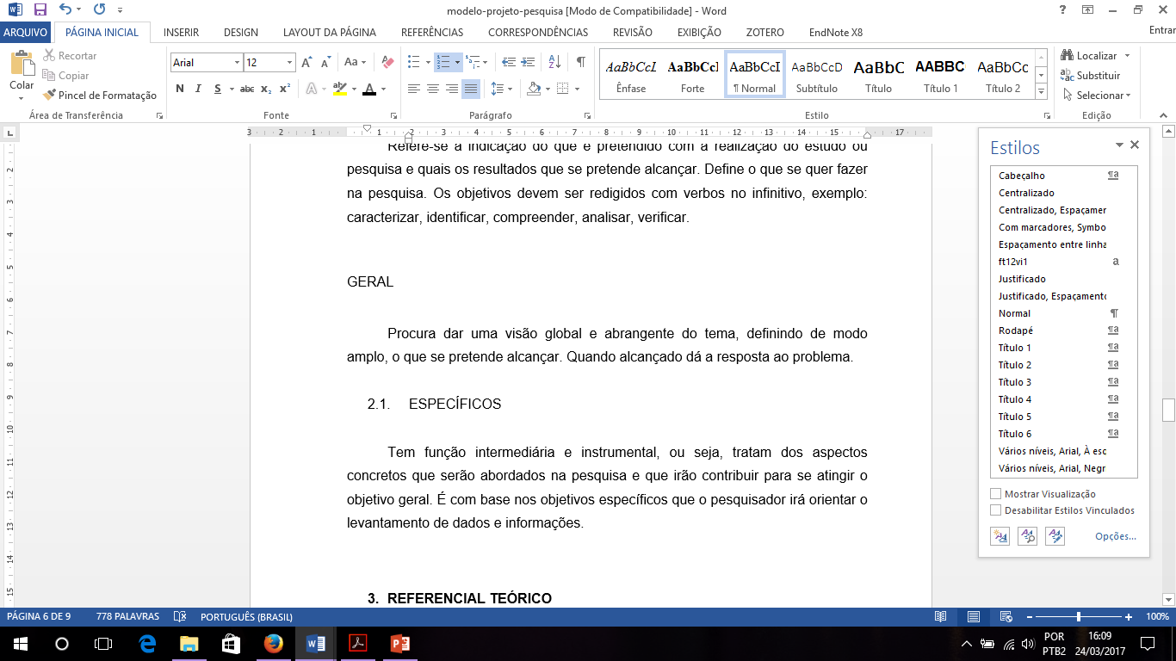
Para subtítulos de outros subtítulos basta fazer conforme editamos o título 2, clicando em título 3, 4, 5 ... E assim sucessivamente.
1º

Slide 27
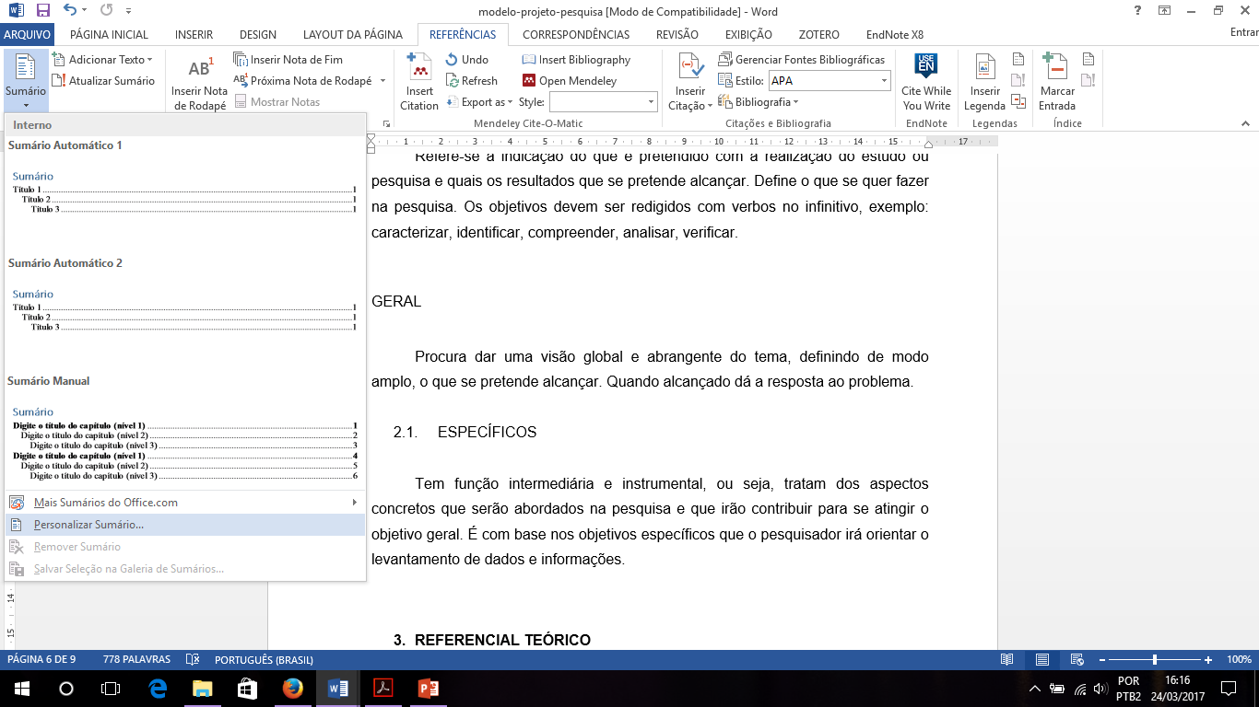
Atribuídos os estilos aos títulos: Iremos inserir o sumário, na aba referência, clique em sumário, e em personalizar sumário.
1º
2º
3º

Slide 28
A seguinte janela será aberta. Edite conforme a figura abaixo.
Click em OK
1º

Slide 29
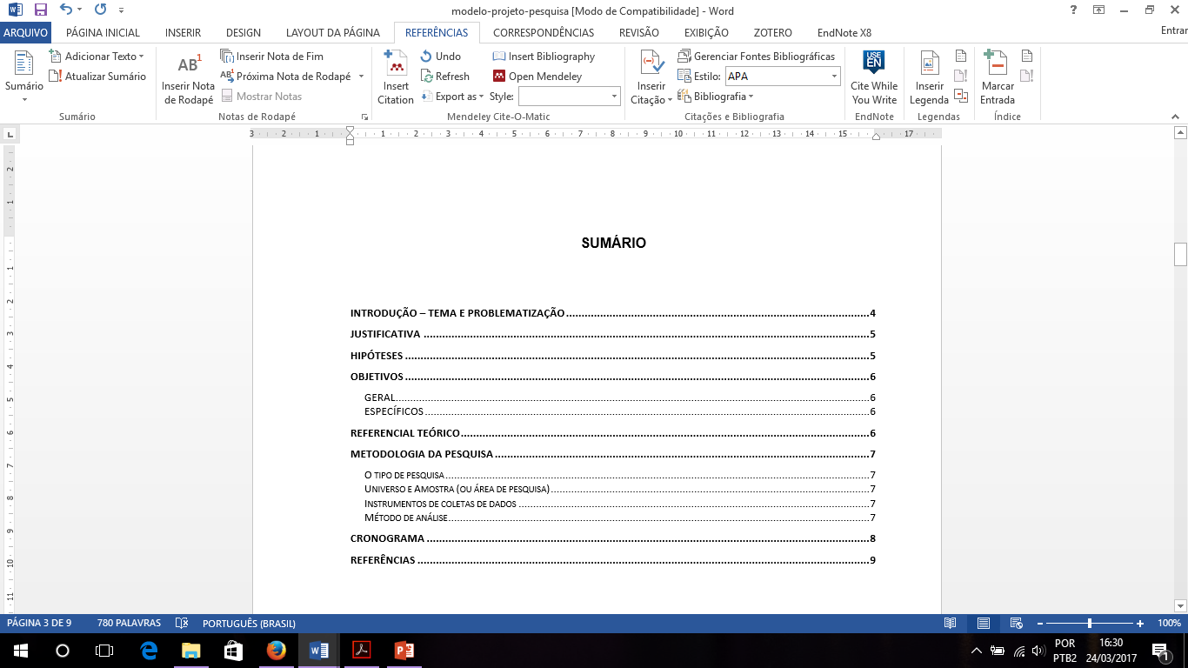
Seu sumário estará criado!

Slide 30
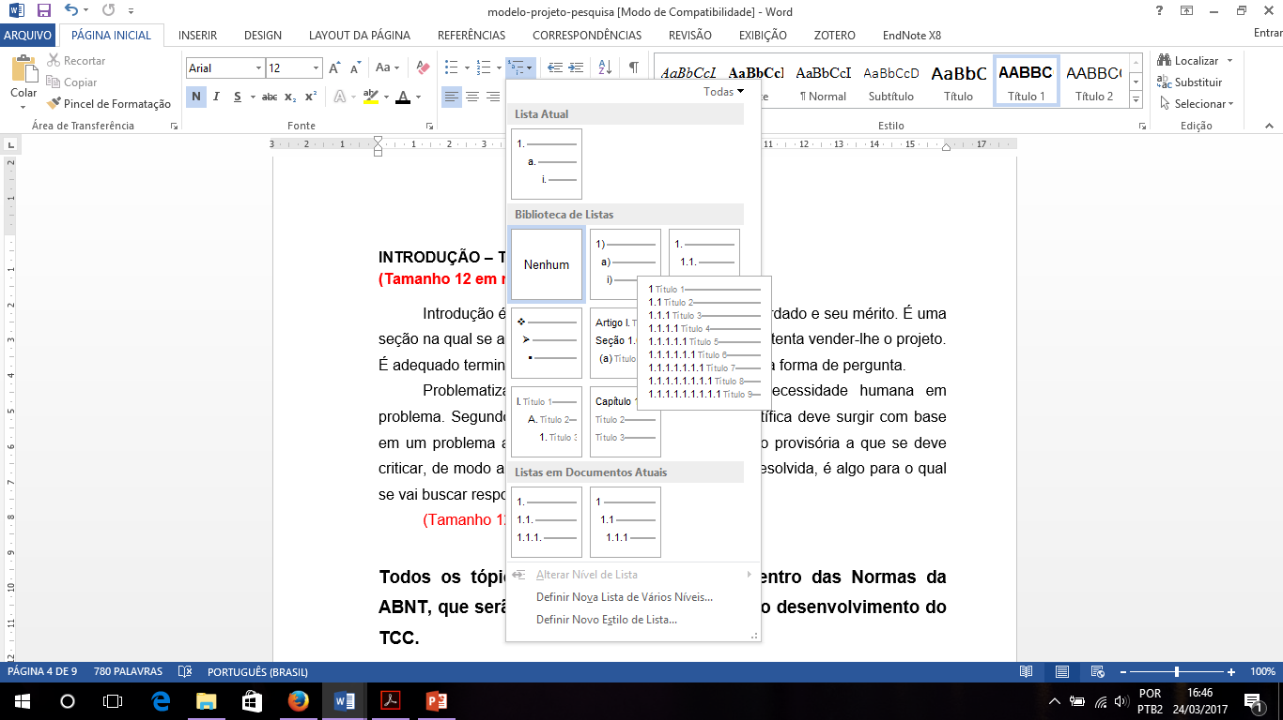
Note que a numeração dos títulos foi removida , para inseri-las siga os passo a seguir.
2º
3º
Com o cursor
No início do
título
1º
4º

Slide 31
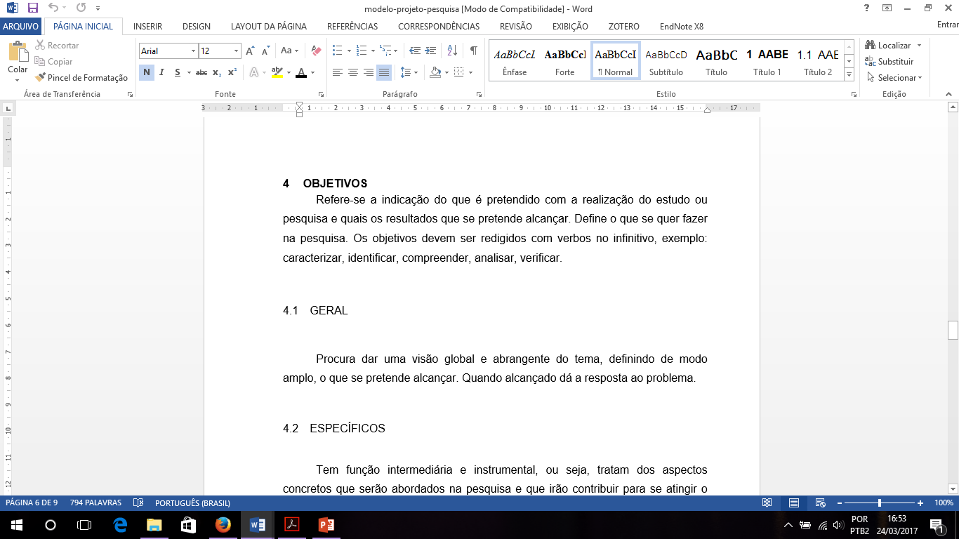
Todos serão numerados simultaneamente.

Slide 32
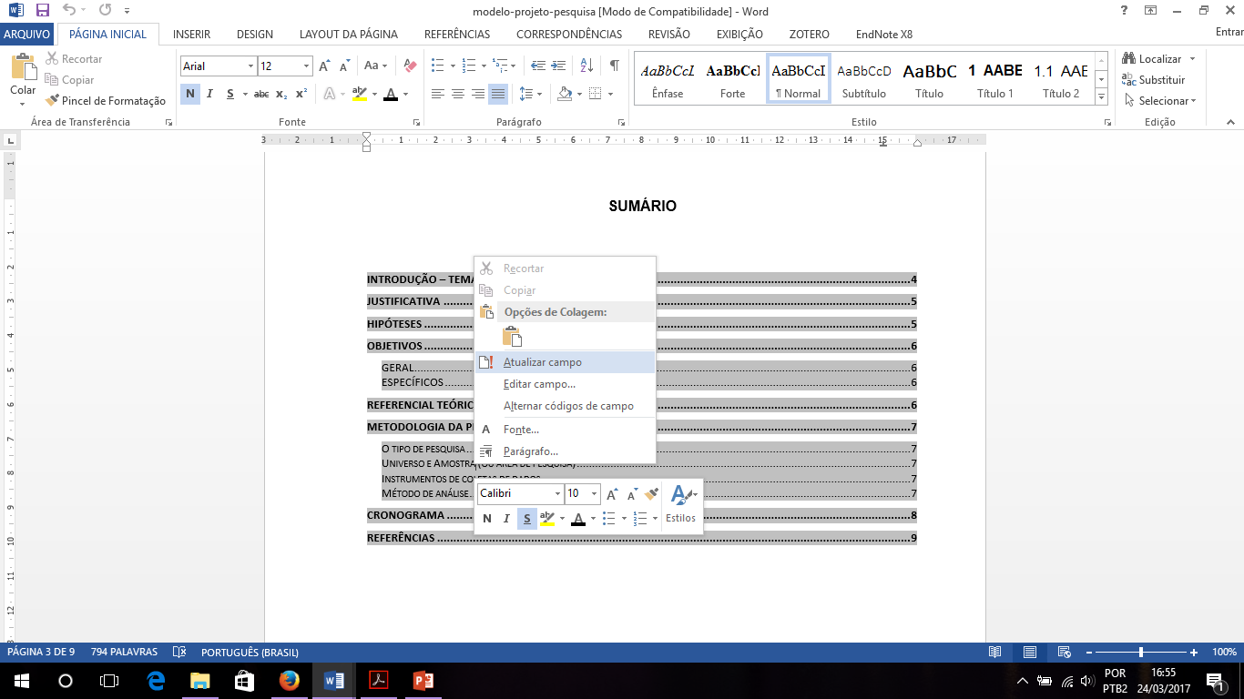
Após esse passo e necessário atualizar o sumário para isso siga os passos a seguir.
Atualizar campo
2º
Clique com o botão direito do mouse dentro do sumario
1º
1º
Click em OK
2º

Slide 33
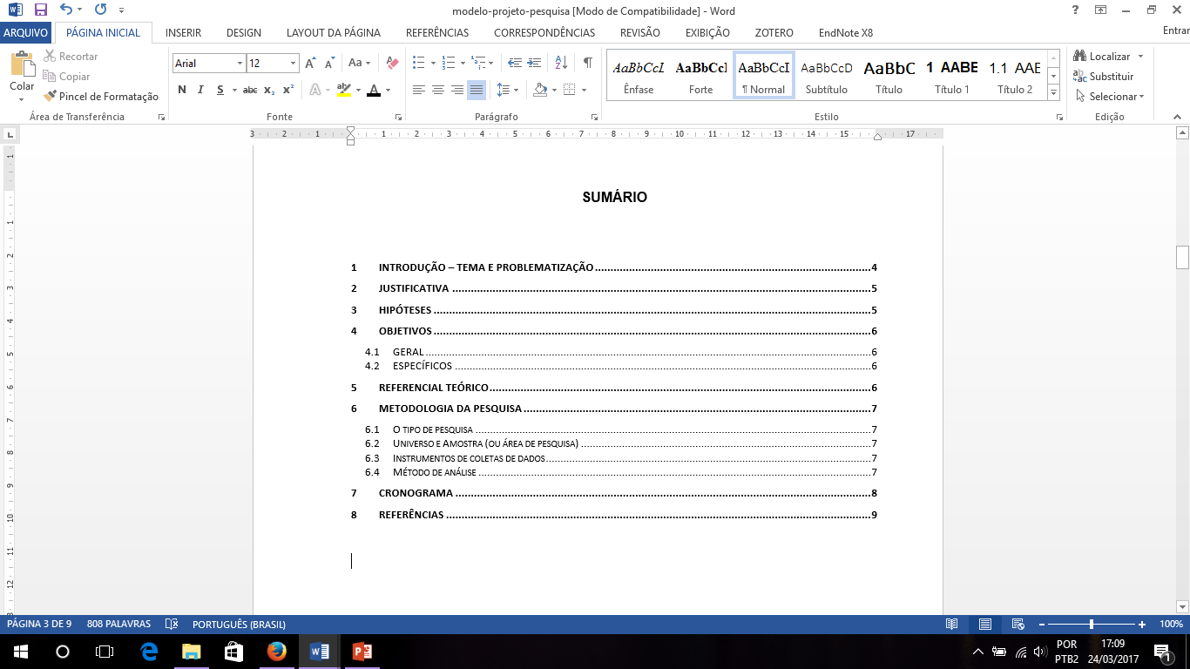
Estará assim!

Slide 34
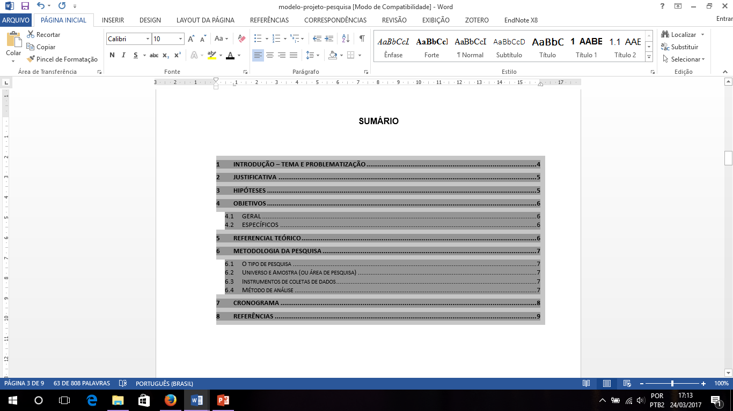
Para editar a fonte e o tamanho da letra do sumario basta seleciona-lo e editar.

Slide 35
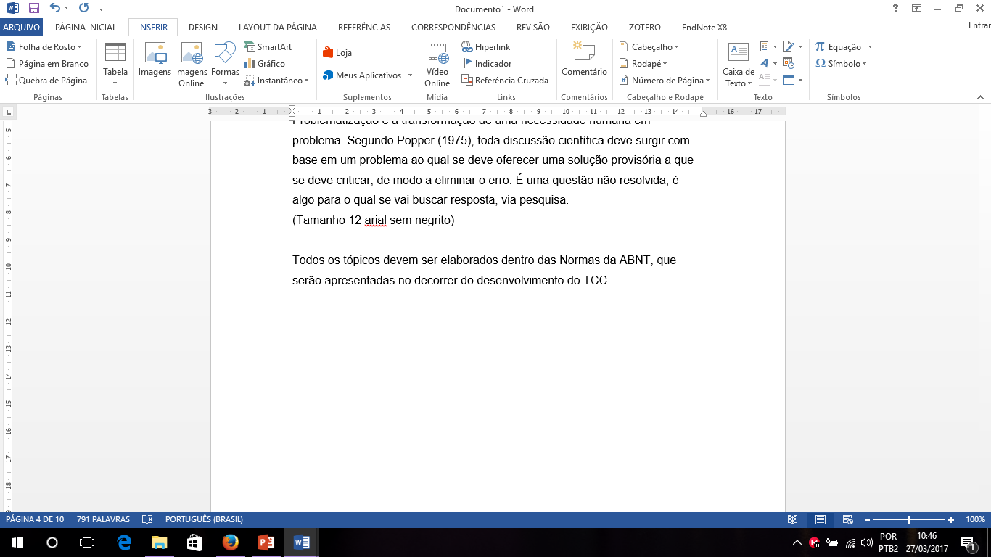
Lista da figuras, tabelas e equações: Na aba inserir click nos em tabela, imagens ou equações para inseri-las.
1º

Slide 36
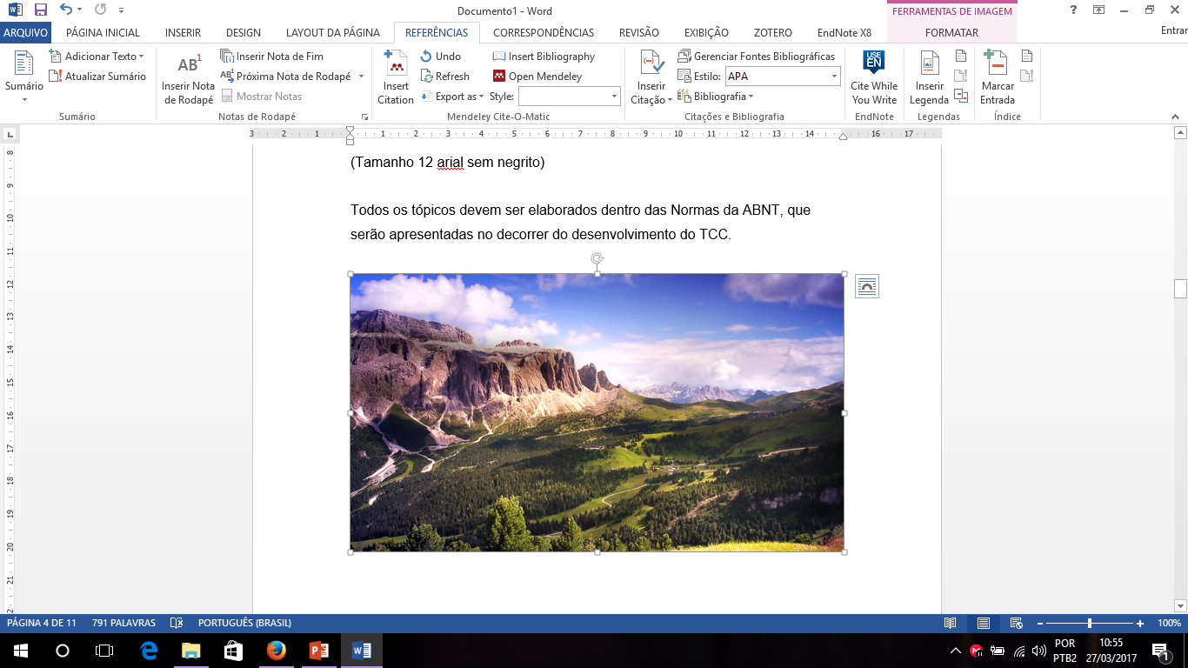
Inserindo legendas em imagens: Com a figura selecionada siga os passos a seguir.
1º
2º

Slide 37
A seguinte janela será aberta!
1º
3º
2º
Click em OK
4º

Slide 38
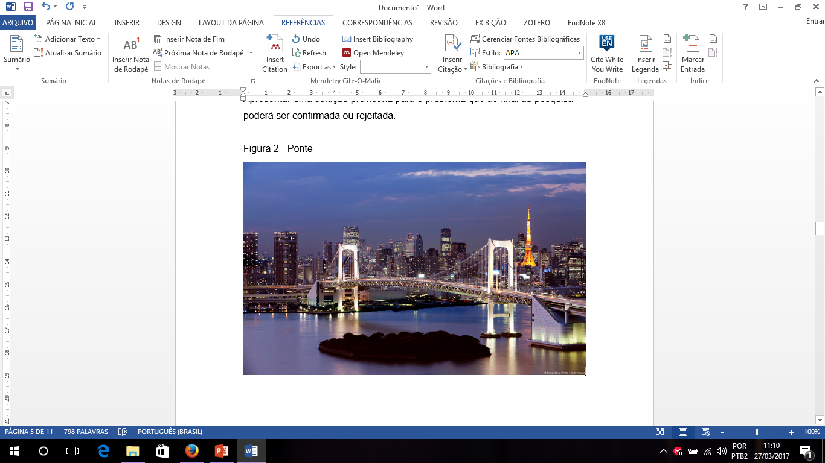
Então aparecerá a legenda!

Slide 39
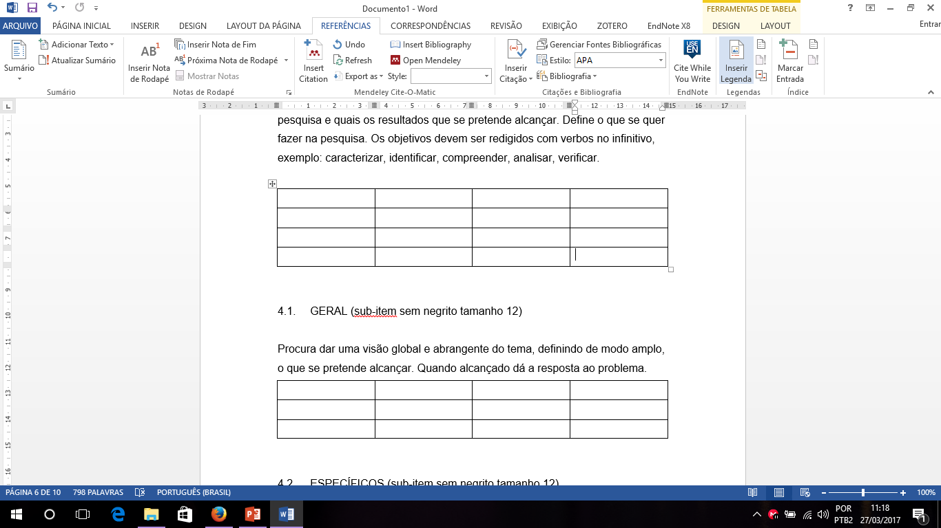
Inserindo legendas em tabelas: Com a tabela selecionada siga os passos a seguir.
1º
2º
3º
4º
5º
Click em OK
6º

Slide 40
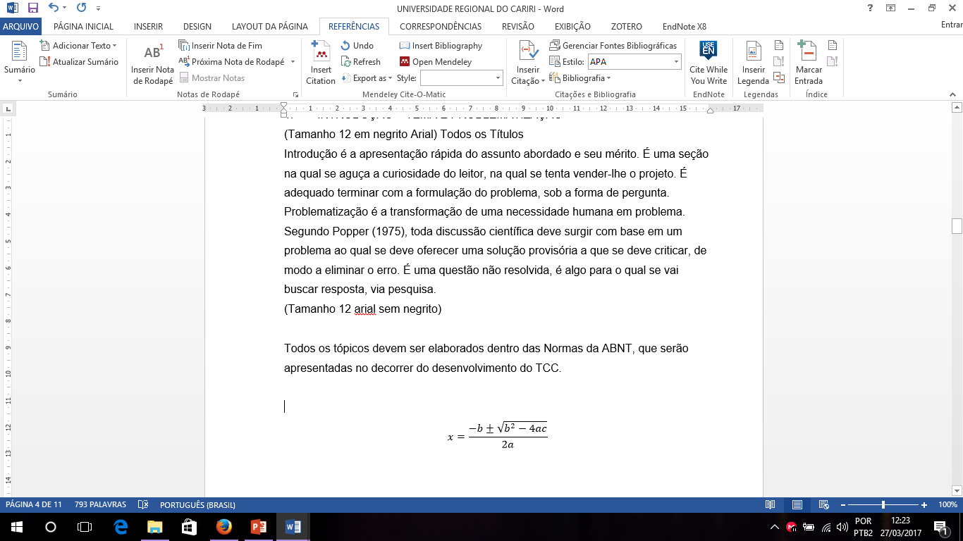
Inserindo legendas em equações: Com a equação selecionada e siga os passos a seguir.
1º
2º
3º
4º
5º
Click em OK
6º

Slide 41
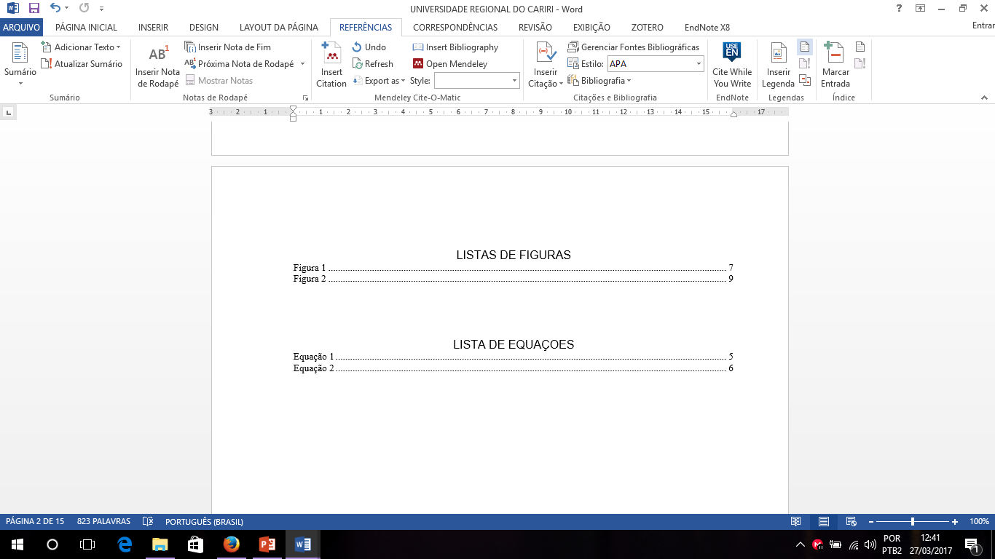
Inseridas as legendas, vamos gerar as listas. Para gerar as listas clique na aba referência e em inserir índice de ilustrações
1º
2º

Slide 42
A seguinte janela será aberta. Selecione o tipo e clique em OK.
1º
Click em OK
2º

Slide 43
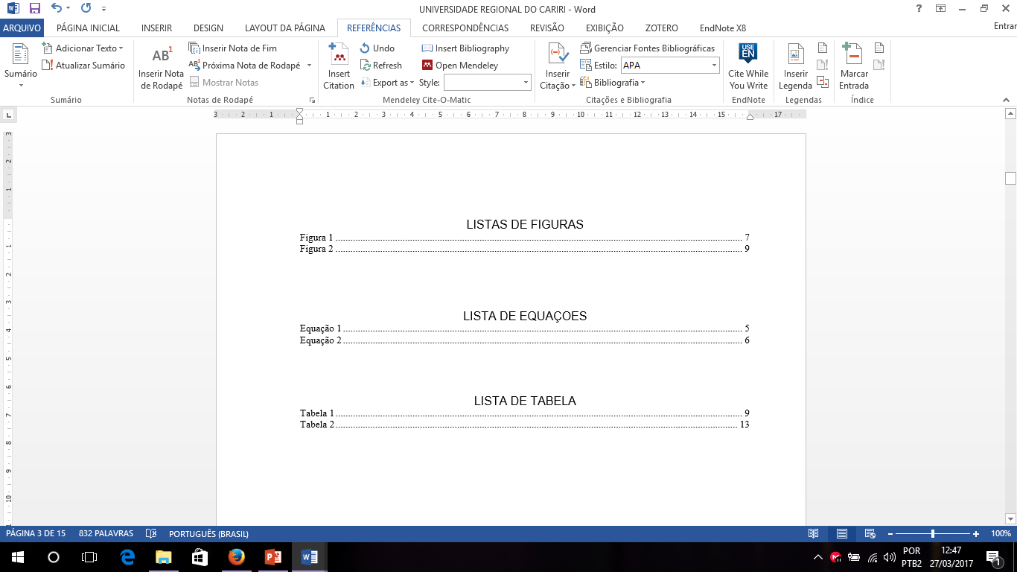
Ponto suas listas serão inseridas.

Slide 44
Obrigado!

